Slide 1
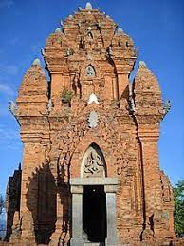
Bài 21: Vùng đất phía Nam từ đầu thế kỉ X đến đầu thế kỉ XVI
Nhóm 2

Slide 2
Nội dung
01
02
Diễn biến cơ bản về chính trị
Tình hình kinh tế và văn hóa

Slide 3
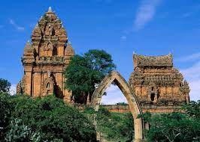
01
Diễn biến cơ bản về chính trị

Slide 4
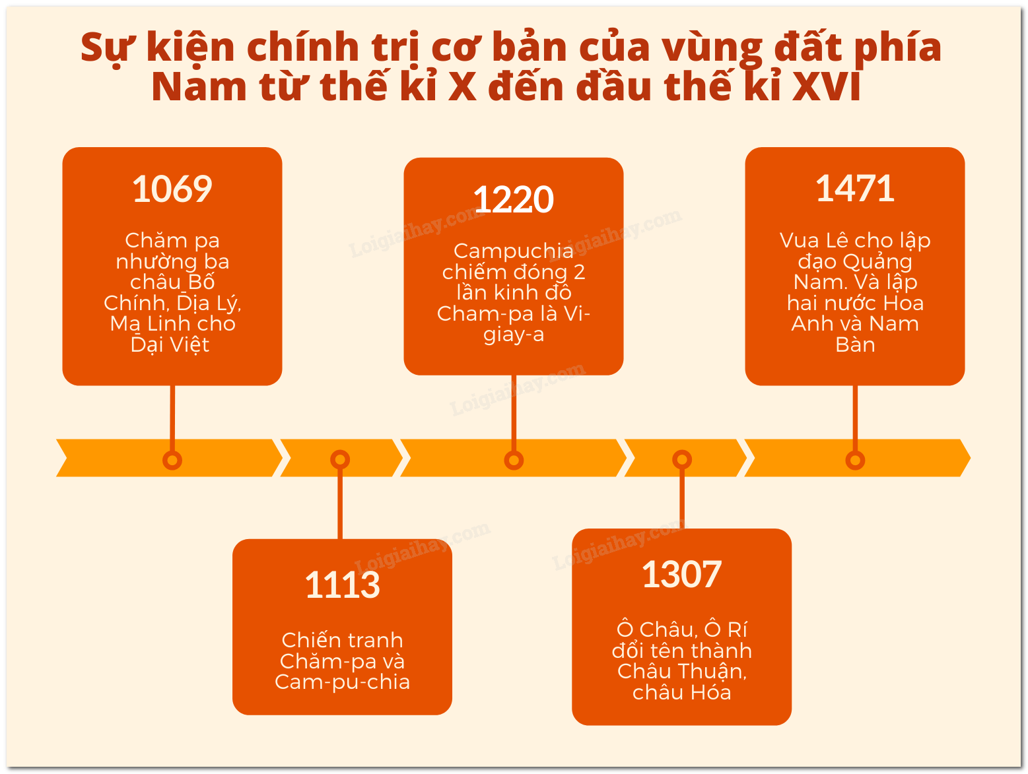

Slide 5
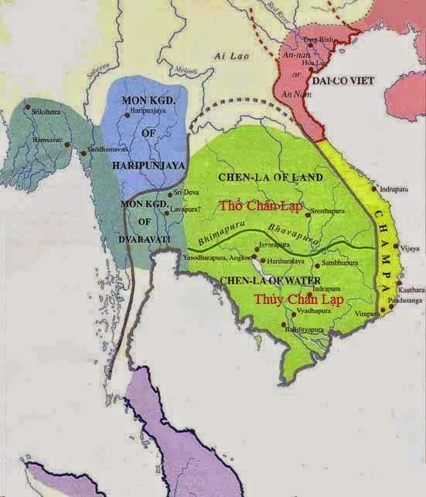
Diễn biến cơ bản về chính trị
Sau khi Vương quốc Phù Nam sụp đổ, vùng đất Nam Bộ trên danh nghĩa bị đặt dưới quyền cai trị của nước Chân Lạp (Cam-pu-chia).

Slide 6
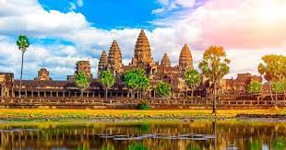
Diễn biến cơ bản về chính trị
Tuy nhiên, trong thực tế, triều đình Ăng-co gặp nhiều khó khăn và hầu như không thể quản lí được vùng đất này.

Slide 7
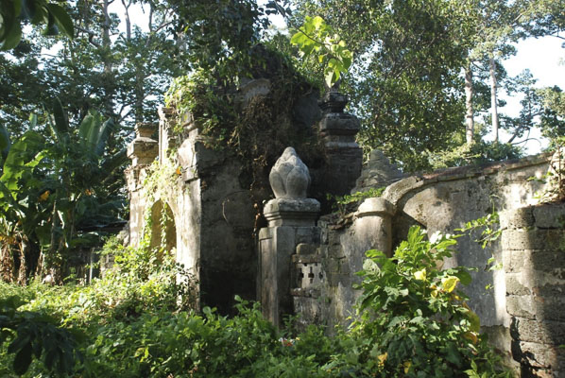
Diễn biến cơ bản về chính trị
Khoảng thế kỉ XVI, nhiều nhóm lưu dân người Việt đến khẩn hoang ở vùng đất Mô Xoài (Bà Rịa – Vũng Tàu), Đồng Nai…
Mô Xoài - nơi địa đầu của vùng Nam Bộ

Slide 8
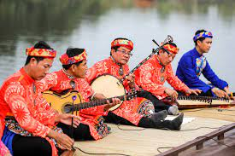
02
Tình hình kinh tế và văn hóa

Slide 9
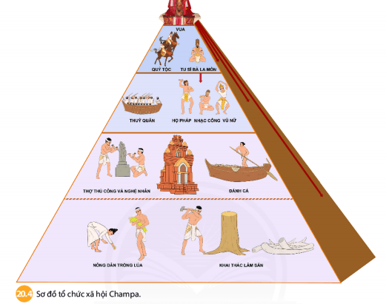
Kinh tế
=> Thương nghiệp không còn phát triển như thời kì Vương quốc Phù Nam.

Slide 10
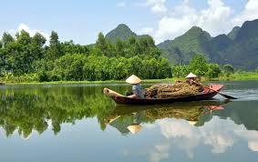
Văn hóa
Ảnh hưởng của văn minh Ăng-co ở vùng đất Nam Bộ không đậm nét; người dân tiếp thu ảnh hưởng của văn hóa Trung Quốc.

Slide 11

Văn hóa
- Hin-đu giáo, Phật giáo, các tín ngưỡng dân gian,… tiếp tục được duy trì trong đời sống văn hóa của cư dân.
- Đời sống vật chất và tinh thần phản ánh một nền văn hoà bình dân của những con người sống ở vùng khí hâu nóng ẩm và môi trường sông nước.

Slide 12
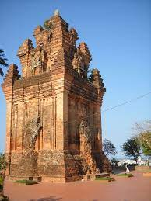
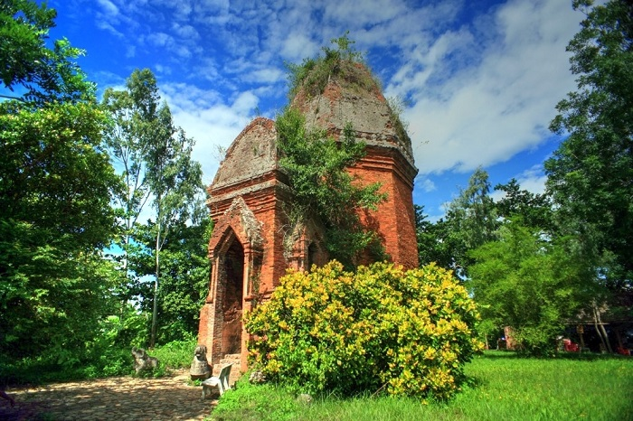
Một số hình ảnh văn hóa Nam Bộ
Tháp Nhạn ( Phú Yên )
Tháp Bằng An ( Quảng Nam )

Slide 13
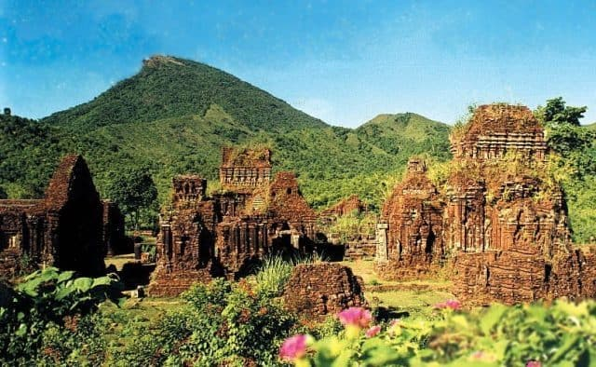
Thánh Địa Mỹ Sơn ( Quảng Nam )

Slide 14
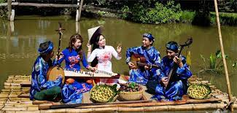
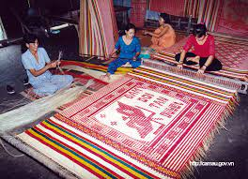
Đờn ca tài tử Nam Bộ
Dệt chiếu Nam Bộ

Slide 15
- Kinh tế: Trồng lúa có vai trò quan trọng. Ngoài ra còn phát triển: đánh cá, đóng thuyền, làm gốm, dệt vải.
- Người Việt sinh sống hoà thuận với người Chăm, tạo nên cộng đồng mới, hoà nhập về văn hoá

Slide 16


Cảm ơn cô và các bạn đã lắng nghe

